Slide 1





Esetbemutató Szenvedélyes költő
Bonus Pastor Alapítvány
Adorján Éva, családkonzulens
2023. Október 12

Slide 2
Adatok
Csaba
Egyedülálló
45 éves
Népfőiskola – néprajz és népművészeti szak
Szociológia és antropológia egyetem, záróvizsga nélkül

Slide 3
Diagnózis, állapot
Krónikus alkoholizmus, (2019-ben delírium tremens)
Enyhe depresszió
Alkoholos hepatitis
TBC
Szuicid gondolatok, próbálkozás (2019)
Rendkívül gyenge fizikai állapot (154 cm, kb 40 kg)

Slide 4
Munkaerőpiaci karrier
Asztalos, fafeldolgozó gyárban
Egyetem
Párhuzamosan újságkihordó, pincér
Irodalmi ösztöndíj
Alkalmi versek irodalmi folyóiratokban
Költő, harmadik kötete készül kiadásra

Slide 5
Tudás, képességek, kompetenciák
Szociológia egyetem
Széleskörű irodalmi ismeretek
Irodalomkritikus
Irodalmi körökben otthonosság
Választékos nyelvhasználat
Igényesség, makacsság, kitartás az elkezdett tevékenységekben

Slide 6
Szociális helyzet
Mindkét szülő meghalt
Egy testvér, akivel megromlott a kapcsolat
Több párkapcsolat
Gyakorlatilag hajléktalanság
Állandó anyagi gondok

Slide 7
Motivációk
Haláltól való félelem
Gyenge élni akarás
Megmaradt barátok segítsége

Slide 8
Drogkarrier
Alkohol alkalmi fogyasztása középiskolás kortól
Munka utáni alkoholfogyasztás napi szinten
Munkahelyen való alkoholizálás
Öngyilkossági kísérlet alkoholos befolyásoltság alatt
Delírium tremens

Slide 9
Erőforrások
Barátok ragaszkodása
Költői mivolt kiteljesedése

Slide 10
Esetmunka
2013-ban rövidtávú terápia (12 nap), amit 2 év absztinencia követett
2019 november-2020 október: magyarózdi Terápiás Otthon
2022 június-2023 április: magyarózdi Terápiás Otthon
2023 április: „félutas ház”, utókövetés

Slide 11
Esetmunka 2022 június-2023 április
Ülések száma: 31
Életút feldolgozás
Anya kapcsolat
Apa kapcsolat
Kárfelmérés: anyagi, egészségi, szociális, erkölcsi
Kompetenciafejlesztés
Önismeret

Slide 12
Esetmunka 2022 június-2023 április
Munkahelykeresés
Lakáskeresés
Anyagiak kezelése
Új kapcsolatrendszer kiépítése
Tervek: egyetemi tanulmányok elkezdése

Slide 13
Módszerek, eszközök, technikák
Portage modell elemei:
Hierarchia –felelősségek
Önsegítés

Slide 14
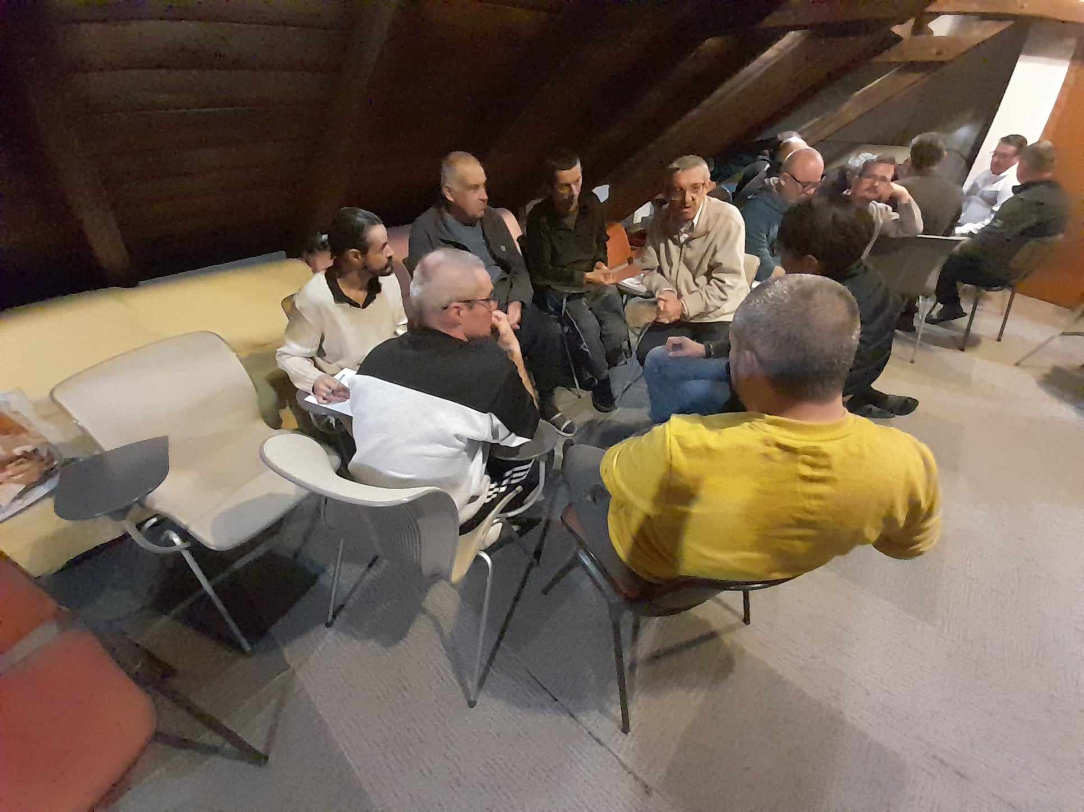
Módszerek, eszközök, technikák
Portage modell elemei:
Egyéni és csoportos terápia

Slide 15
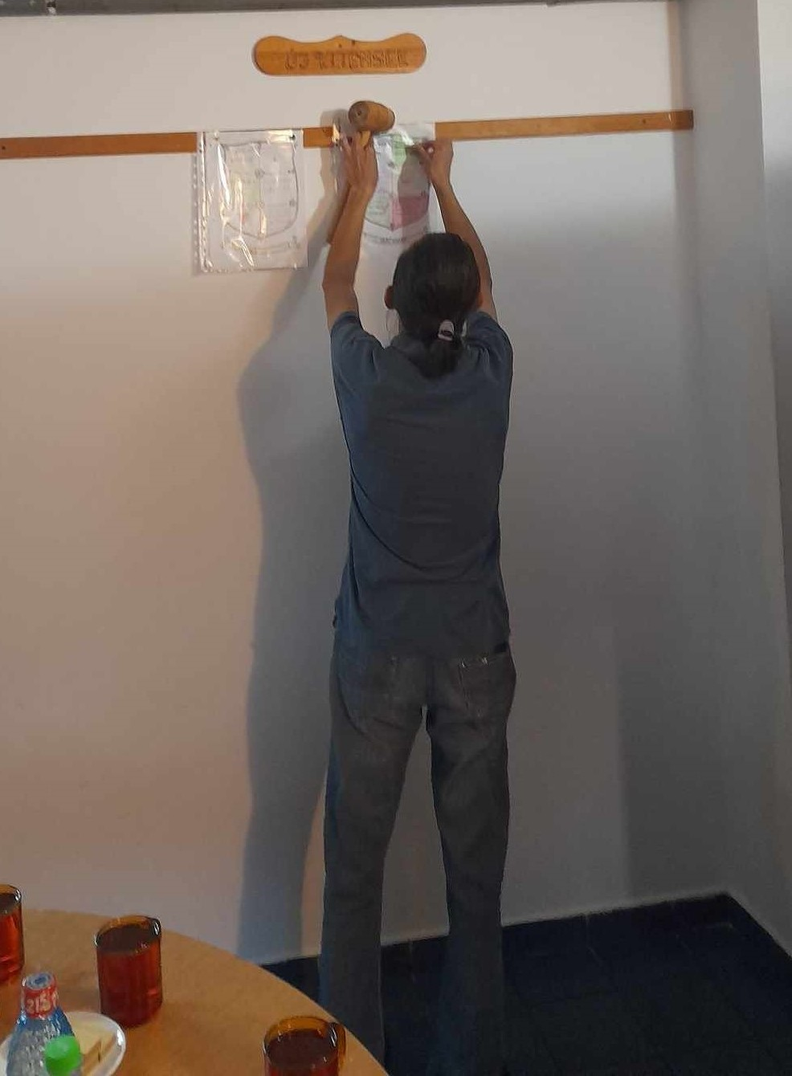
Módszerek, eszközök, technikák
Portage modell elemei:
Strukturáltság

Slide 16
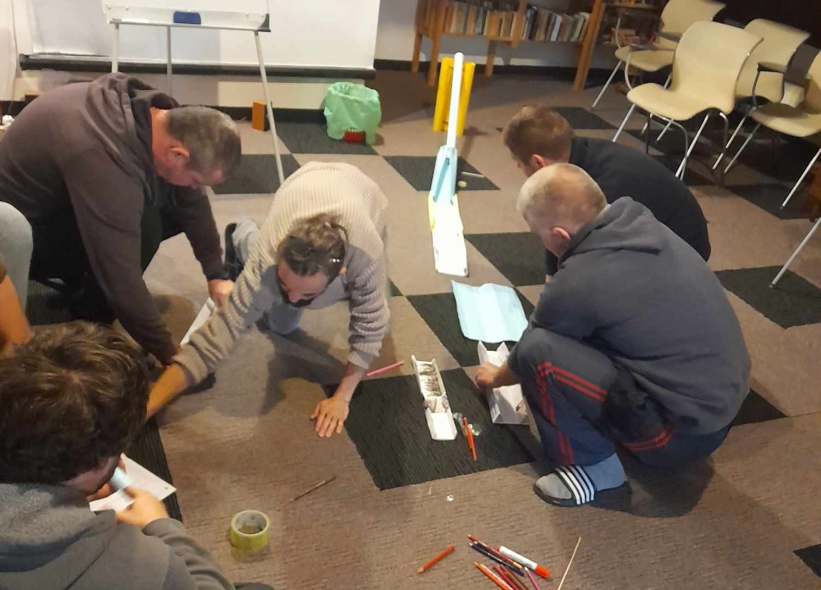
Módszerek, eszközök, technikák
Portage modell elemei:
Készségek elsajátítása

Slide 17
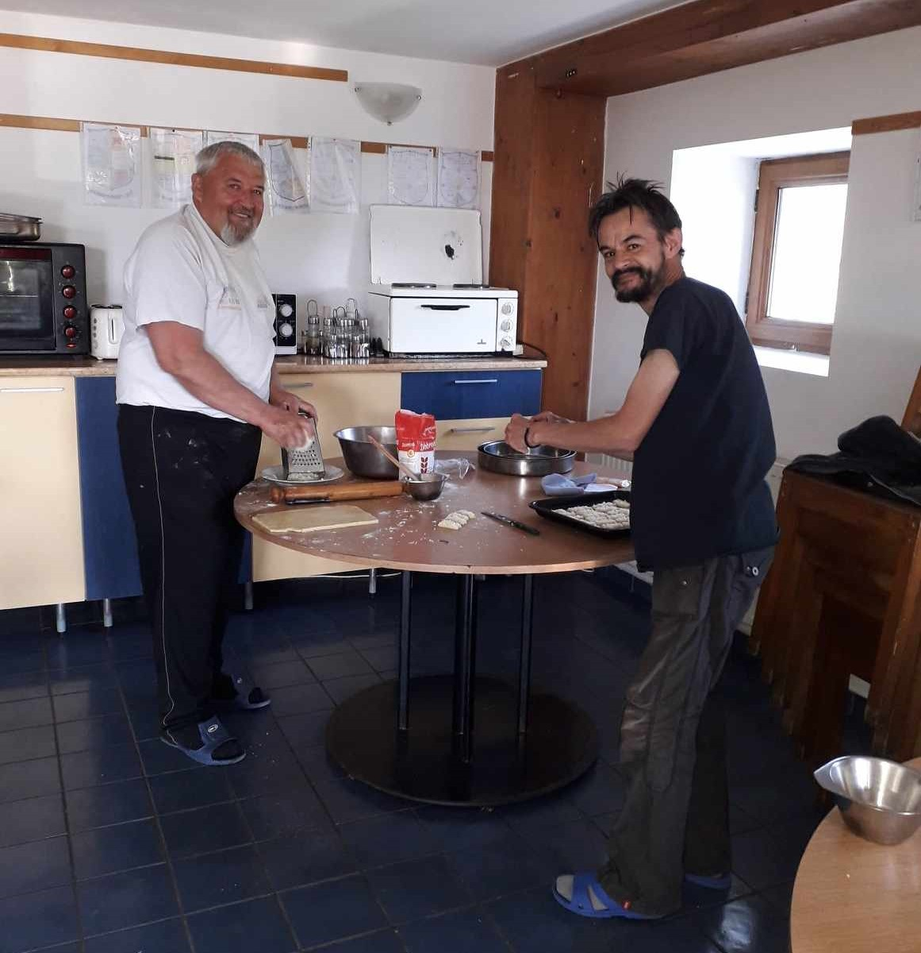
Módszerek, eszközök, technikák
Portage modell elemei:
Munkaterápia

Slide 18
Módszerek, eszközök, technikák
Mentori beszélgetések heti rendszerességgel
Életút feldolgozás (genogram, életút térkép, személyes életkerék )
Szülőkkel való kapcsolat feldolgozása (monodráma)
Kompetenciák fejlesztése, felelősségek vállalása
Kilépők tervezése, megvalósítása, értékelése
Cenaps visszaesés-megelőző program főbb elemeinek az ismertetése
Kapcsolati rendszer fejlesztése (szociális atom)

Slide 19

A segítő munka lépései
Felvételi interjú
Írásos szerződéskötés
Segítő kapcsolat kialakulása
Célkitűzések megfogalmazása
Terápiás folyamat
Utógondozás

Slide 20
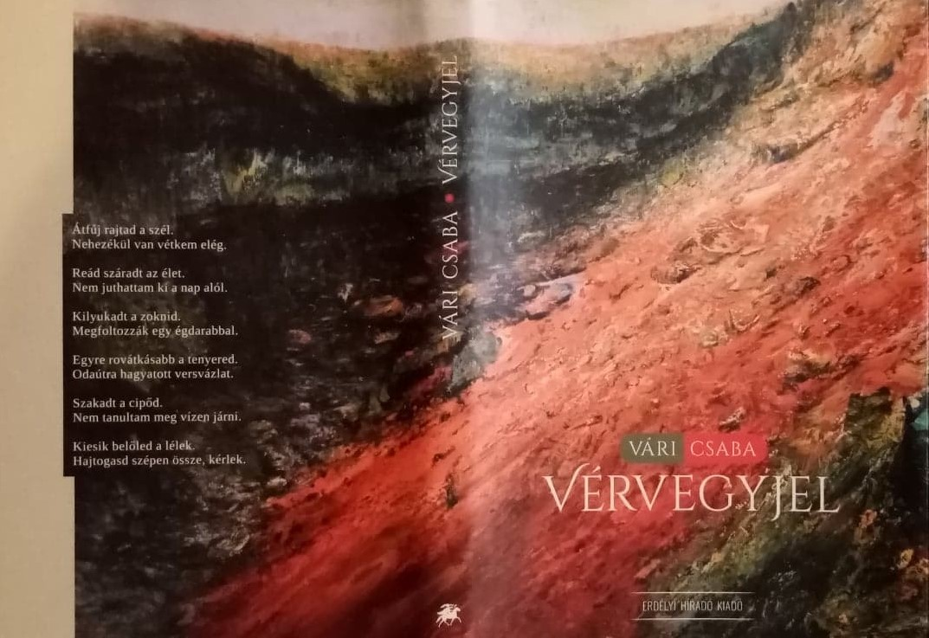
Jellemző történet a kliensről
Élethelyzetek versbe foglalása

Slide 21
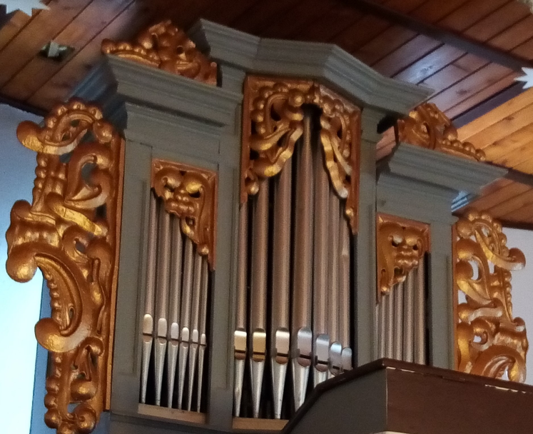
Józanodás, változás
Súlyos elvonásos állapot
Depresszió és annak javulása
Anyával, apával való kapcsolat lezárása
Munkavállalás
Lakás

Slide 22
Eredmények, hatások
Absztinens életvitel
Rendszeres utógondozás (támogató csoport, heti beszámoló)
Beiratkozás egyetemre
Kitartó munkafegyelem
Kitartó, rendszeres életvitel (lakhatás, étkezés, pihenés)

Slide 23
Személyes és szakmai tapasztalatok
Első terápia
Utógondozás tanulságai
Második terápia
Félutas ház

Slide 24

Jövőbeli tervek

Slide 25
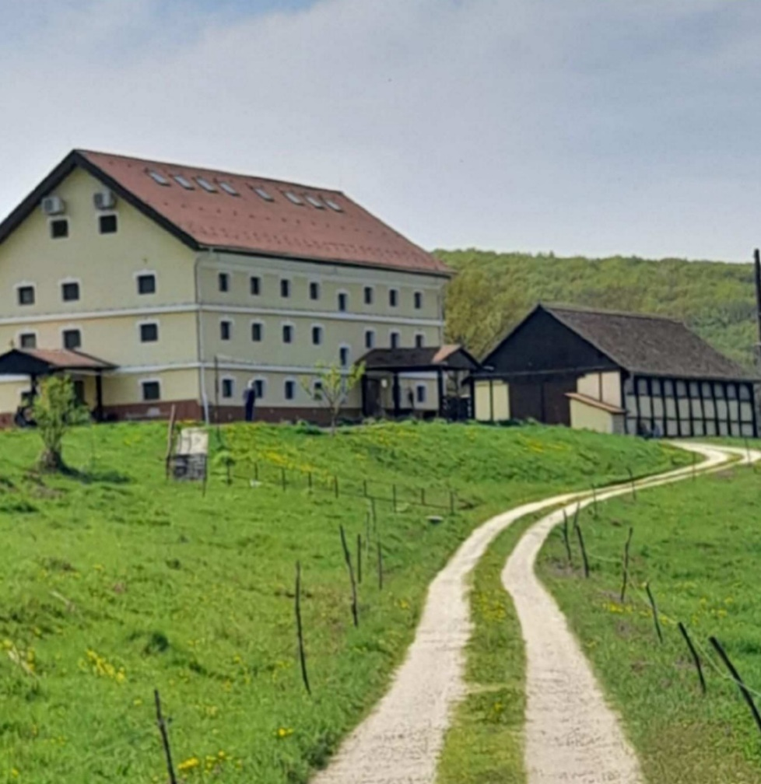
Jövőbeli tervek

Slide 26

Skálázás

Slide 27
Köszönöm a figyelmet!

